Slide 1


Tìm hiểu cơ bản về nền tảng Corona
Nguyễn Duy Thanh-51403318
Trần Đại Nhân-
Gv hướng dẫn Ths. Vũ Đình Hồng

Slide 2
Có gì trong bài này?
Tại sao nên chọn Corona?
Tóm tắt ngôn ngữ lập trình Lua.
Cài đặt môi trường cho Corona.
Corona SDK.
Môi trường lập trình.
Cấu hình Project Corona.
Cấu trúc file cấu hình.
Kéo dãn nội dung.
letterbox vs zoomEven
Dynamic Image Selection
Tốc độ khung hình.

Slide 3
Có gì trong bài này?
Đồ họa.
Display Object( đối tượng hiển thị).
Tạo.
Phương thức và thuộc tính.
Object Order
Removing Display Objects
Sprite Animation( bóng hoạt hình).
Image Sheets
Animation Sequences
Sprite Objects
Sprite Control Methods
Sprite Properties
Sprite Events

Slide 4
Có gì trong bài này?
Physics
Physics Setup
Tổng quan
Cài đặt vật lý
Physics Bodies
Tổng quan
Tạo physic body
Physical property
Body type
Multi-Element Body
Events
Events/Listeners
Removing Event Listeners

Slide 5






Tại sao nên chọn Corona?
Nên tảng phát triển game 2D, 2.5D.

Slide 6

Tóm tắt ngôn ngữ lập trình Lua.
Ngôn ngữ lập trình Lua được sử dụng trong Corona.
Lua là một ngôn ngữ kịch bản mạnh mẽ, hiệu quả, nhẹ, có thể nhúng được. Nó được hỗ trợ lập trình thủ tục, lập trình hướng đối tượng, lập trình chức năng, lập trình dữ liệu, và mô tả dữ liệu.

Slide 7
Cài đặt môi trường cho Corona.
Corona Sdk.
Môi trường lập trình.

Slide 8
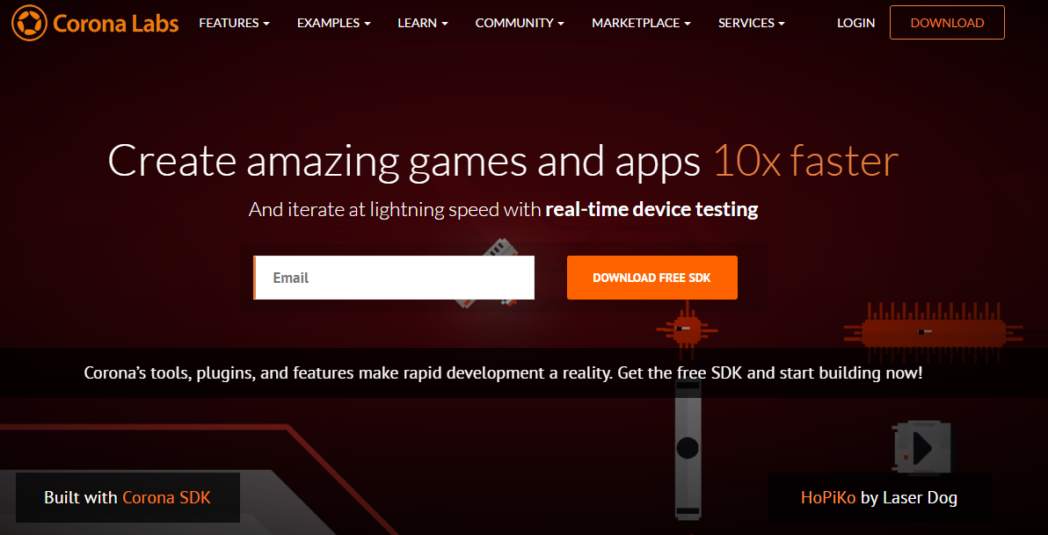
Corona Sdk.
Cài đặt Corona Sdk.
Đăng nhập để sử dụng.

Slide 9
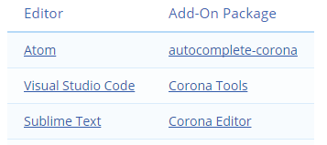
Môi trường soạn thảo.

Slide 10
Cấu hình Project Corona.
Cấu trúc file cấu hình.
Kéo dãn nội dung.
Lựa chọn nội dung.
Tốc độ khung hình.

Slide 11
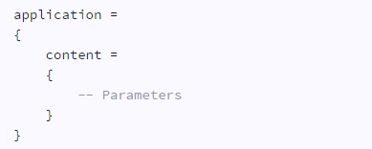
Cấu trúc file cấu hình.
Cấu hình Project Corona trong file Config.lua sửa dụng thuộc tính content trong application để cấu hình.

Slide 12
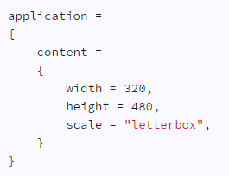
Content Scaling (kéo dãn nội dung)
Corona cung cấp tính năng kéo dãn nội dung để phù hợp với kích thước màn hình.
Để sự dụng chức năng này ta cần khai báo 3 thuộc tính width, height và scale trong cấu hình.
width | height dùng để đặt kích thước mặc định cho màn hình.
scale để chọn cách kéo dãn.
scale gồm 2 giá trị letterbox hoặc zoomEven.

Slide 13
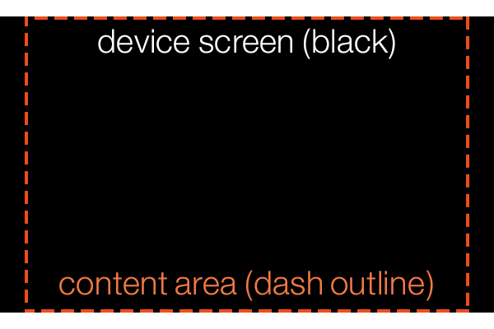
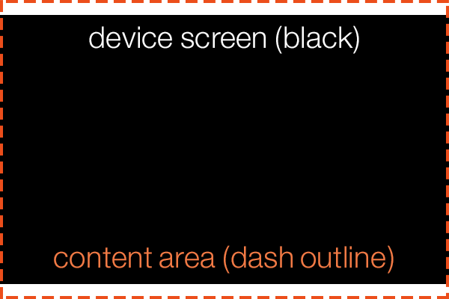
letterBox vs zoomEven
letterBox
zoomEven

Slide 14
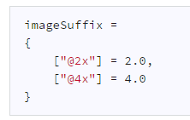
Dynamic Image Selection
Để dùng chức năng này ta thêm thược tính imageSuffix vào cấu hình.
Tham số đầu tiên là danh sách các hậu tố.
Tham số thứ 2 là ngưỡng để corona bắt đầu lựa chọn hình này.
Vd: myImage@2x.png sẽ được dùng khi kích thước thực lớn hơn 2 lần.

Slide 15
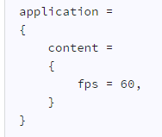
Tốc độ khung hình.
Cài đặt tốc độ khung hình cho corona bằng thuộc tính fps.
các giá trị khác 30 và 60 sẽ bị bỏ qua.

Slide 16
Đồ họa
Display Object( đối tượng hiển thị).
Tạo.
Phương thức và thuộc tính.
Object Order( thứ tự)
Removing Display Objects( xóa)
Sprite Animation( bóng hoạt hình).
Image Sheets
Animation Sequences
Sprite Objects
Sprite Control Methods
Sprite Properties
Sprite Events

Slide 17
Display Object( đối tượng hiển thị).

Slide 18
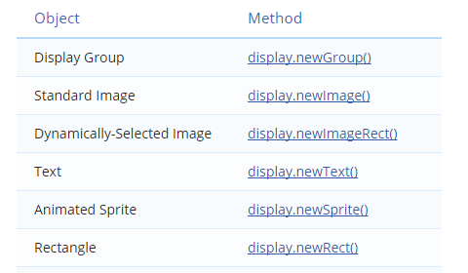
Tạo đối tượng đồ họa.
Chúng ta dễ dàng tạo đối tượng đồ hòa bằng cách sử dụng phương thức trong thư viện display có sẵn.

Slide 19


Phương thức và thuộc tính.
Thuộc tính
Phương thức
Chúng ta dùng operator chấm để truy cập thuộc tính.
Chúng ta dùng operator hai chấm để truy cập thuộc tính.

Slide 20
Object order( thứ tự)
Các đối tượng hiển thị được vẽ ra sau sẽ nằm trên đối tượng trước.
Chúng ta vẫn có thể sắp xếp lại thứ tự của chúng bằng cách bỏ vào 1 nhóm và sắp xếp như 1 mảng.

Slide 21
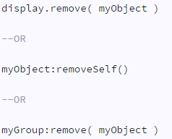
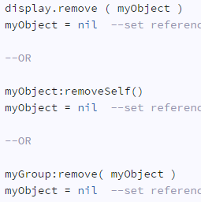
Xóa bỏ.
Chúng ta có 3 cách để bỏ một đối tượng.
Cần nhớ gán lại giá trị cho biến đó = nil để thu hồi bộ nhớ.

Slide 22
Sprite Animation( bóng hoạt hình)
Image Sheets
Animation Sequences
Sprite Objects
Sprite Control Methods
Sprite Properties
Sprite Events

Slide 23
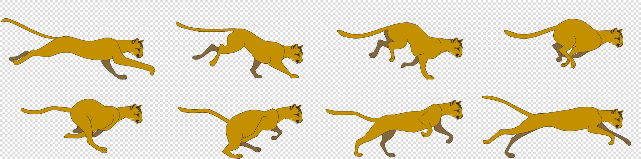
Image sheets
Image sheet là cơ sở cho mọi animated sprites trong Corona.
Nó giống như một cuộn phim khi được chiếu nhanh sẽ tạo thành hoạt ảnh.

Slide 24
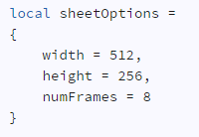
Image sheets
Để tạo được Image sheets ta cần có 1 file ảnh và 1 cấu hình cho file ảnh đó.
width, height là kích thước của 1 ảnh đơn.
numFrames là số lượng ảnh sẽ được cắt ra từ ảnh gốc. Theo thứ tự từ trái qua phải, từ trên xuống dưới.

Slide 25
Image sheets
Tạo image sheets bằng câu lệnh.

Slide 26
Animation Sequences
Image sheets
Animation Sequences
Sprite Objects

Slide 27
Animation Sequences
Dùng để mô tả cách trình chiếu các khung hình để tạo thành đoạn hoạt hình.
Các Sprite Objects cần ít nhất 1 Animation sequences để có thể hoạt động.

Slide 28
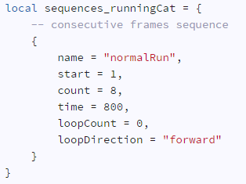

Consecutive Frames
name: dùng trong trường hợp có nhiều hơn 1.
start: điểm bắt đầu:
count: số lượng.
time: thời gian chạy.
loopcount: số lần lập (0 = $\text{∞}$)
loopDirection: hướng chạy.

Slide 29
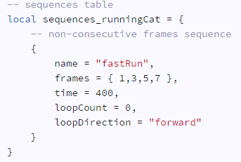
Non-Consecutive Frames
frames: thứ tự các khung hình được chiếu.

Slide 30
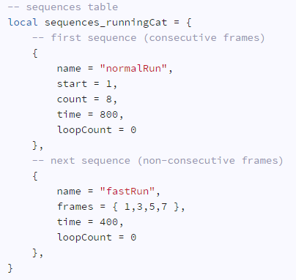
Multiple Sequences
Chứa nhiều sequences dùng tên để xác định.

Slide 31
Sprite Objects
Cú pháo.

Slide 32
Sprite Control Methods
object:play() — Starts the animation using the default or set sequence. Sprites do not automatically begin playing when you create them, so you must start them with this command.
object:pause() — Pauses the animation. There is no "stop" control method, so this method serves both purposes.
object:setFrame() — Immediately set or skip to an indicated frame index within the current sequence. If you want to "stop and reset" an animation after it has started playing, use the pause() and setFrame() commands consecutively, setting the frame back to the beginning of the sequence.
object:setSequence() — Set the sprite to a specific sequence. For example, to change the runningCat sprite animation from normalRun to fastRun (assuming both sequences are declared in the sequences_runningCat table), call runningCat:setSequence( "fastRun" ). Then, call runningCat:play() to begin playing the animation, since sprites do not automatically begin playing after a sequence is set/changed.

Slide 33
Sprite Events
Dùng method addEventListener để bắt sự kiện. Sẽ nói rõ hơn ở phần event.
các sự kiện có thể bắt:
began — The animation began playing.
ended — The animation showed its final frame.
bounce — The animation bounced from forward to backward while playing.
loop — The animation looped from the beginning of the sequence.
next — The animation played a subsequent frame that's not one of the above phases.

Slide 34
Physics
Physics Setup
Tổng quan
Cài đặt vật lý
Physics Bodies
Tổng quan
Tạo physic body
Physical property
Body type
Multi-Element Body

Slide 35
Physics Setup
Tổng quan.
Cài đặt vật lý.

Slide 36

Tổng quan
Corona rất dễ để sử dụng cơ chế vật lý.
30 pixel $↔$ 1 m
Sử dụng hệ độ.

Slide 37

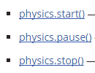
Cài đặt vật lý
Gọi thư viện vật lý
Gọi các hàm vật lý

Slide 38
Physics Bodies
Tổng quan
Tạo physic body
Physical property
Body type
Multi-Element Body

Slide 39
Tổng quan
Không gian vật lý dựa trên sự tương tác giữa các physical bodies.
Corona xem physical bodies như một phần mở rộng của graphic object.
Các thuộc tính cơ bản của body như x,y, rotation. Ngoài ra có thuộc tính bodyType phân loại body động và tĩnh (dynamic và static).
Display object
Physical property
Physics body

Slide 40
Tạo physic body
Cú pháp.
Có thể thêm bodyType vào sau object cho nhanh.

Slide 41
Physical property
density: tỉ trọng với môi tường.
friction: ma sát.
bounce: độ nãy.
shape: để xác định hình dạng của physic body. Vì physic body đôi khi không trùng với hình ảnh của chúng.

Slide 42
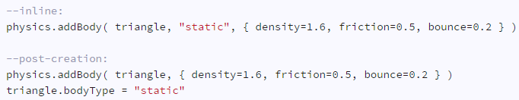
Body Type
dynamic: động, chịu ảnh hưởng của trọng lực
staic: tĩnh, có khối lượng vô cùng, chỉ va chạm với dynamic.
kinematic: động, không chịu tác động của trọng lực.

Slide 43
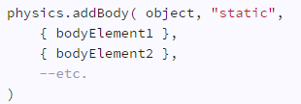
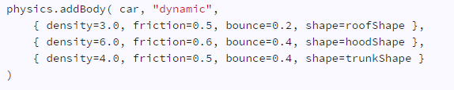
Multi-Element Body
Nhiều đối tượng thì được có những bộ phận có tính vất lý khác nhau. Để làm được điều này ta kết hợp nhiều thành phần lại.

Slide 44
Events
Events/Listeners
Removing Event Listeners

Slide 45
Events/Listeners
Event là yếu tố cơ bản để người dùng tương tác với ứng dụng Corona.
Nó sẽ kích hoạt các hàm Listener khi sự kiện đang theo dõi xảy ra.
Để thêm sự kiện cần theo dõi.
Runtime Events: các event hệ thống.
Resize
Orientation
….
Local Events
Tap/touch
Collision
timer

Slide 46
Removing Event Listeners
Hầu hết các listener sẽ bị hủy khi đối tượng liên kết nhận event xóa.
Nếu bạn muốn ngừng nhận sự kiện mà ko muốn xóa bỏ đối tượng liên kết.

